Slide 1
Daily Report
陳泓量
2007072 / TC
2020.08.24

Slide 2
今日專案進度
1.Recipe 網頁呈現(讓使用者自行輸入)
2.X,Y規格卡控完成50%

Slide 3
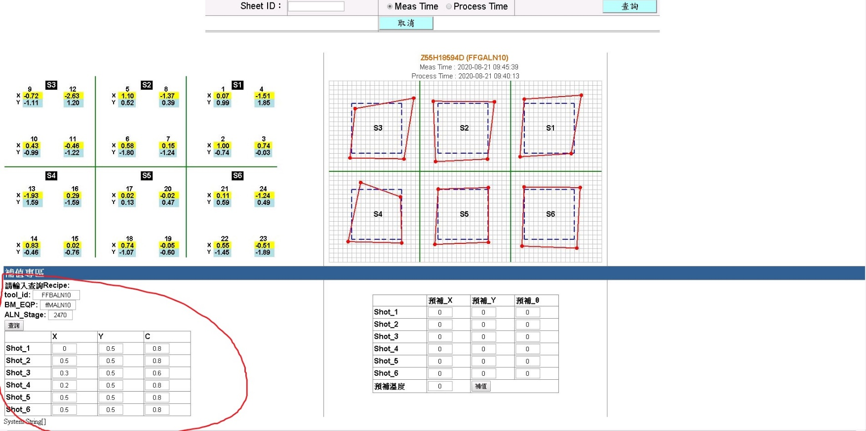
Recipe網頁呈現

